Slide 1
Pengolahan Citra Digital
List,Array,Operation Array
Oleh :
Very Kurnia Bakti, M.Kom

Slide 2
Apa itu Array dan List?
Array merupakan struktur data yang dapat menyimpan berbagai macam item yang bersifat tidak unik, yang artinya boleh terdapat dua data yang sama di dalam satu array.
kumpulan atau rangkaian item yang dipesan pada saat yang bersamaan .
Setiap item yang disimpan dalam array disebut element.
Setiap lokasi element dalam array memiliki indeks numeric, yang digunakan untuk mengidentifikasi elemen tersebut.
Array
Data 1
Data 2
Data 3
Data 4
Data 5
Data
Indek
0
1
2
3
4

Slide 3
Apa itu Array dan List?
List merupakan struktur data yang dibangun ke dalam Python untuk menyimpan sekumpulan item yang diapit oleh dua kurung siku.
List bersifat mutable atau dapat diubah.
Dimana kita dapat menambah atau menghapus elemennya.
Elemen dari list tidak harus bersifat unik, yang artinya diperbolehkan terdapat duplikasi.

Slide 4
Lalu apa bedanya antaran List Dan Array?
Array Harus dideklarasikan terlibih dahulu, apakah dia di bawah modul array atau package numpy.
Sedangkang List Tidak Perlu.
Array lebih handal dan efesien dalam menyimpan data yang begitu Compact.
Selainitu array lebih unggul dibandingkan List untuk Operasi Numeric.

Slide 5
Array Satu Demensi
Array satu diminsi artinya data akan disimpen dalam satu baris array.
Array ini adalah Array yang paling sederhana.
Array Satu Dimensi
Data 1
Data 2
Data 3
Data 4
Data 5
Data
Indek
0
1
2
3
4

Slide 6
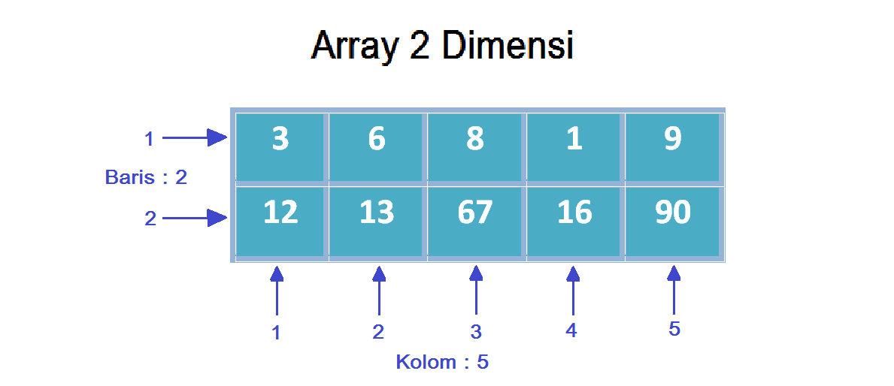
Array Dua Demensi
Array dua dimensi biasanya digunakan untuk Membuat Matriks.
Array ini juga yang biasanya digunakan untuk pengolahan Citra.
Pada array ini setiap element diakses melalui dua indeks, Indeks Pertama digunakan untuk menyebutkan posisi baris dan indeks kedua untuk menyebutkan posisi kolom.

Slide 7
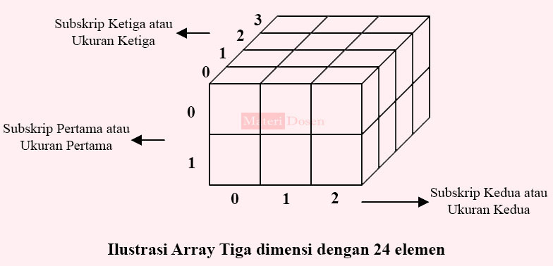
Array Tiga Dimensi
Array tiga dimensi melibatkan tiga indeks untuk menyatakan setiap kolom.
Array ini biasanya digunkan di pada citra berwarna, yang mengandung komponen R,G,B

Slide 8
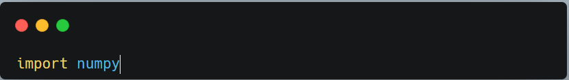
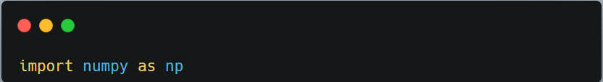
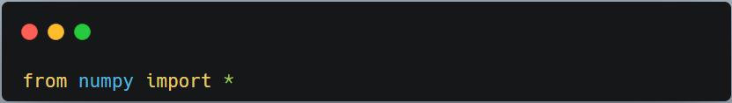
Bagaimana cara buat Array di Python
Array di python dapat dibuat dengan menggunakan Modul array atau module Numpy.
Ada tiga metode untuk mengimpor library Numpy.
Import tanpa alias
Import dengan alias
Import dengan *

Slide 9
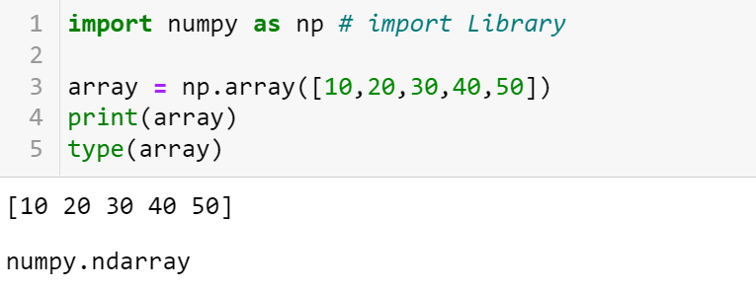
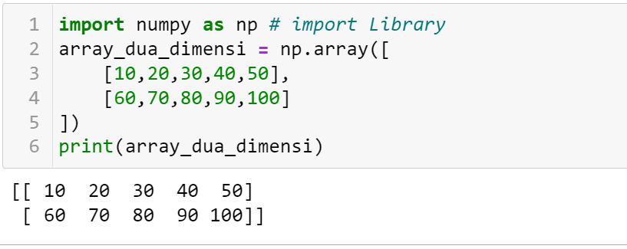
Contoh buat Array di Python
Array Satu Dimensi
Import Library
Import Library
Membuat array dengan fungsi Array
Print Hasil
Hasil Array
Array Dua Dimensi
Import Library
Membuat array dengan fungsi Array
Print Hasil
Hasil Array

Slide 10
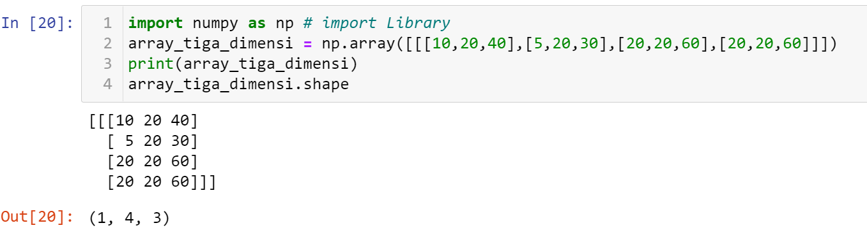
Contoh buat Array di Python
Import Library
Membuat Array tiga dimensi
Cetak Hasil Array
Hasil array nya
Kolom
Fungsi shape digunakan untuk medapatkan jumlah baris dan kolom pada Array
Baris

Slide 11
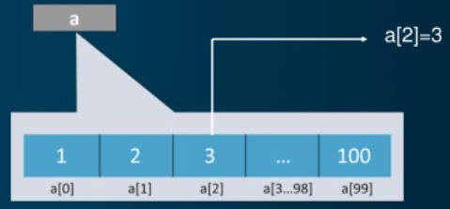
Bagaimana untuk akses array nya ??
Mengakses element array dengan menungunakan nilai indexs.
Indexs dimulai dari 0 sampai n-1 dimana “n” adalah jumlah element.
Nama array
Diberi tanda [index nya]
Diawal dengan nama array
Data
Indeks

Slide 12
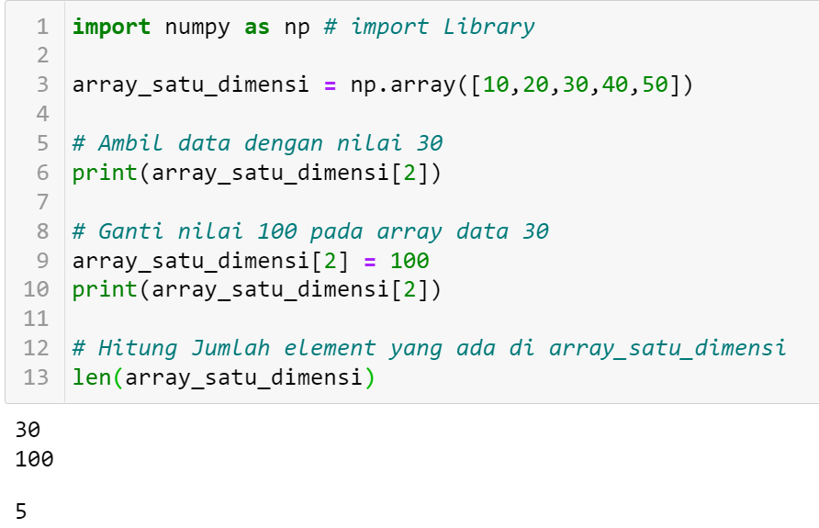
Contoh Akes Array di python
0
1
2
3
4
Indeks
Fungsi Len() digunkan untuk menghitung jumlah element array.

Slide 13
Basic Array Operasi
Slicing
Mencari Panjang Array
Array Looping
OPERATIONS
Menambah / Mengubah Elemet Array
Array Concanation
Menghapus Elemet Array

Slide 14
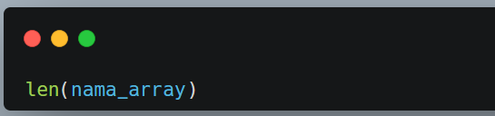
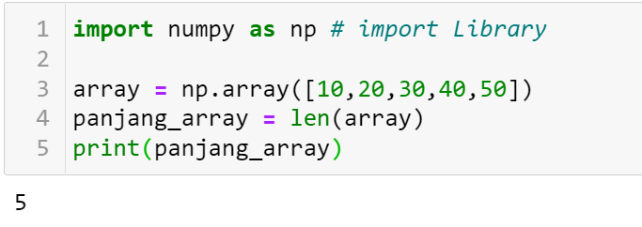
Mencari panjang array
Panjang array adalah jumlah elemen yang benar-benar ada dalam array.
Anda dapat menggunakan fungsi len() untuk mecari panjang dari semua array.
Fungsi len() mengembalikan nilai interger yang sama dengan element array
SYNTAX
Contoh
Hasil

Slide 15
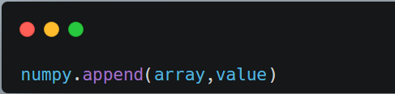
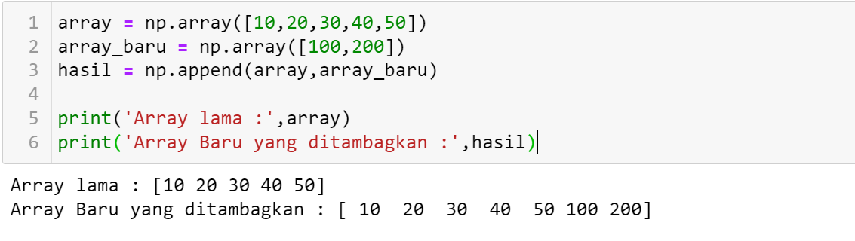
Menambah / Mengubah Element Array
Ada Beberapa fungsi untuk menambahkan / mengubah element array
append() digunakan ketika Anda ingin menambahkan satu elemen di akhir array
Parameter 1 berisi array yang lama dan parameter kedua berisi array baru

Slide 16
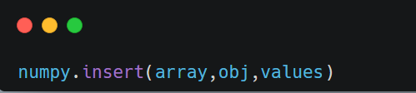
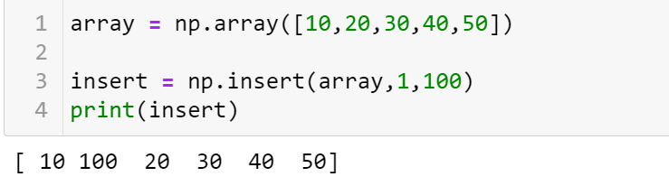
Menambah / Mengubah Element Array
insert() digunakan ketika Anda ingin menambahkan elemen pada posisi tertentu dalam array .
Parameter array, berisi inputan array lama
Parameter obj, yang mendefinisikan indeks atau indeks sebelum nilai-nilai dimasukkan.
Parameter values, berisi nilai yang akan dimaukan kedalam array lama
CONTOH

Slide 17
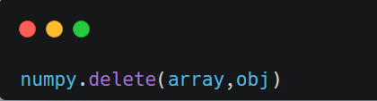
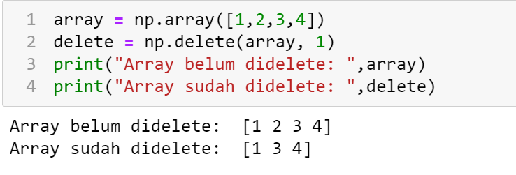
Menghapus Element Array
delete() digunakan saat Anda ingin menghapus elemen dengan nilai tertentu tanpa mengembalikannya
Parameter array, berisi inputan array lama
Parameter obj, yang mendefinisikan indeks atau indeks.

Slide 18
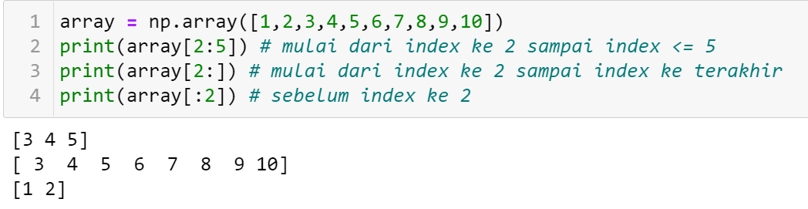
Slicing(Mengisirs) Array
Slicing array dapat mengunkan symbol “:”
Slicing array mengembalikan berbagai elemen yang telah kami tentukan dengan nomor indeks .

Slide 19
TERIMAH KASIH
Selemat Belajar..

